Slide 1


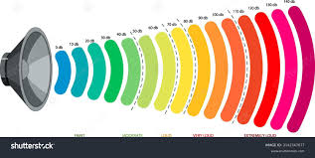
DECIBEL
Ficha de trabalho nº5
Modulonº1
2024/2025
Nome do Professor: Tiago
Nome dos alunos : RAFAEL ALVES, Mateus
ANO:10E

Slide 2
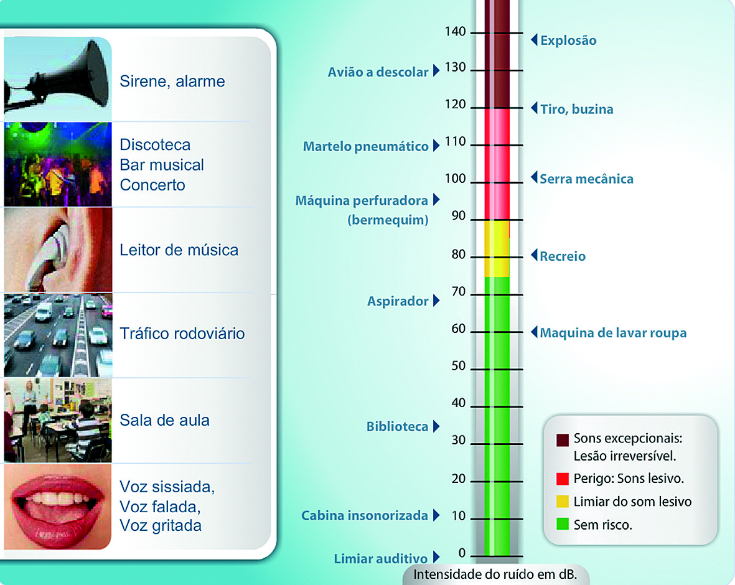
Definição De DECIBEL
O decibel é uma unidade de medida que corresponde a decima parte de um bel e que serve em acústica,para definir uma escala de intensidade sonora.

Slide 3
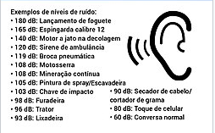
Níveis de ruido de decibel
O volume mais suave percebido, ou seja, o som mais baixo que uma pessoa pode ouvir, é de 0 decibel. Volumes de cerca de 50 dB nos são agradáveis, enquanto que o limiar de desconforto inicia em torno dos 100 dB e o da dor, a aproximadamente 120 dB.

Slide 4
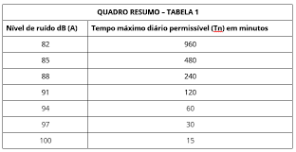
O tempo máximo de dB que um humano pode ouvir se problemas
A exposição continuada a sons de 80 dB pode condicionar lesões no ouvido interno

Slide 5
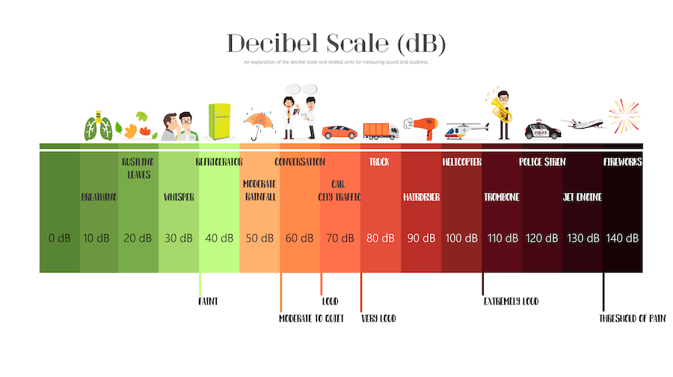
Historia do decibel
A definição do decibel originou-se na medição da perda de transmissão e potência na telefonia do início do século XX no Bell System dos Estados Unidos. O bel foi assim designado em homenagem a Alexander Graham Bell, mas o bel raramente é usado.

Slide 6
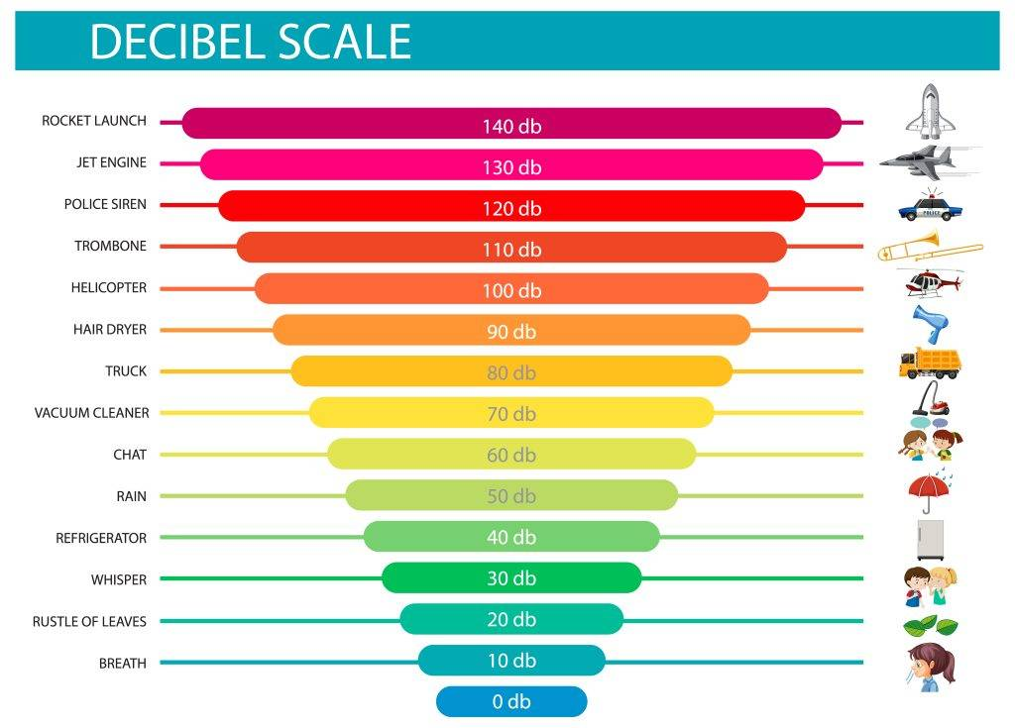
imagens de decibel

Slide 7
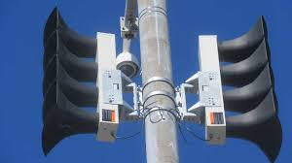
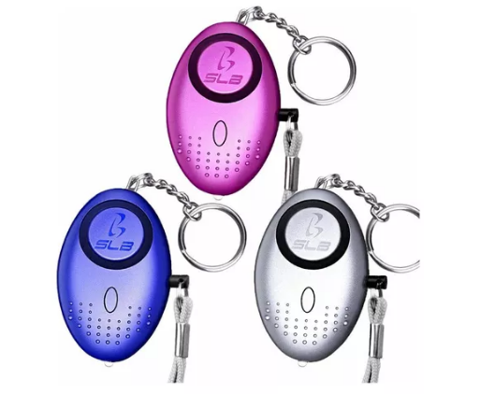
Como o decibel pode ajudar a humanidade
Com a sirene da policia/bombeiro para avisar para todos que estão a passar para o local aonde foram chamados.
Sirene de alerta de Tsunami.
140db Auto-defesa Pânico Estupro Ataque Alarmes De Segurança

Slide 8
Quando é que é preciso proteger a sua audição?
A escala de decibéis é compatível com a audição humana, então 0 dB é o som mais silencioso que um ser humano pode ouvir. Uma conversa com um amigo são cerca de 60 dB. Quando estamos ao nível de 90 dB, é o mesmo o que uma máquina de cortar relva produz, são níveis de ruído muito altos e que podem causar danos ao longo do tempo. O ruído acima de 85 dB corre o risco de causar danos à audição. Por essa razão, as normas de segurança no local de trabalho geralmente exigem que o empregado tenha proteção para os ouvidos para pessoas que trabalham em áreas onde o ruído é mais alto do que 85 dB.

Slide 9
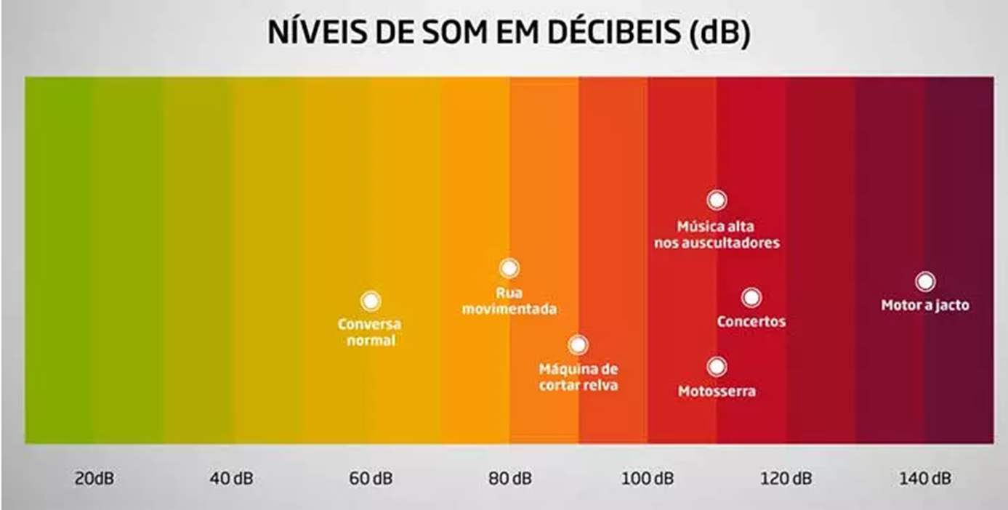
Quando é que é preciso proteger a sua audição?(imagens)

Slide 10
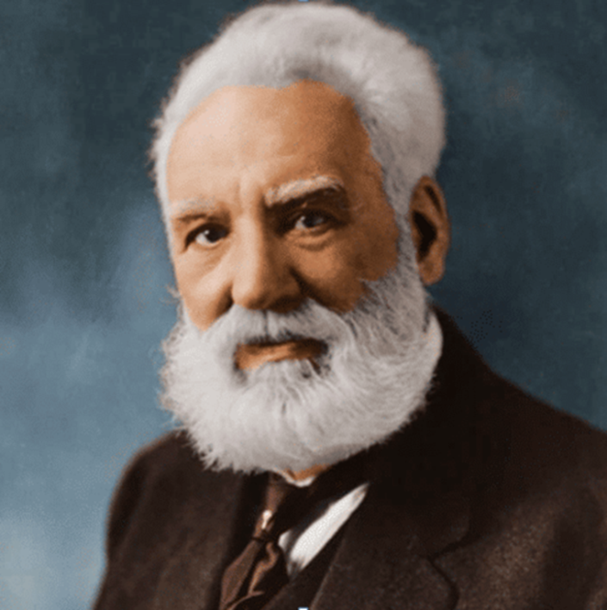
Quem criou Decibel
Foi inventado por engenheiro de Bell Labs para mostrar a redução a nível acústica sobre o cabo telefônico pradão com uma 1 milha de comprimento

Slide 11
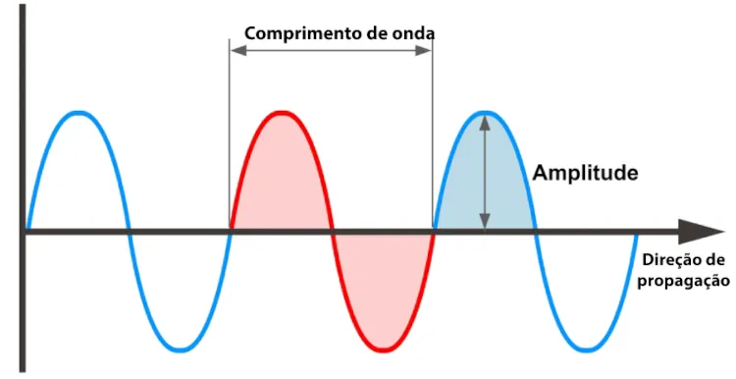
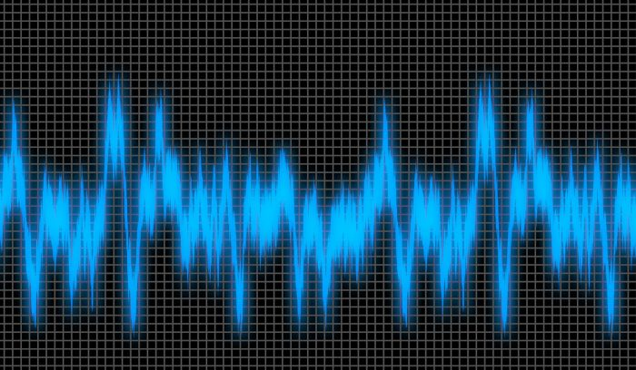
Diferença entre Frequência e Decibéis
A frequência de som é uma grandeza física, usada para medir o número de ciclos de uma onda sonora enquanto que o decibel é uma unidade de medida usada para medir a intensidade do som.

Slide 12
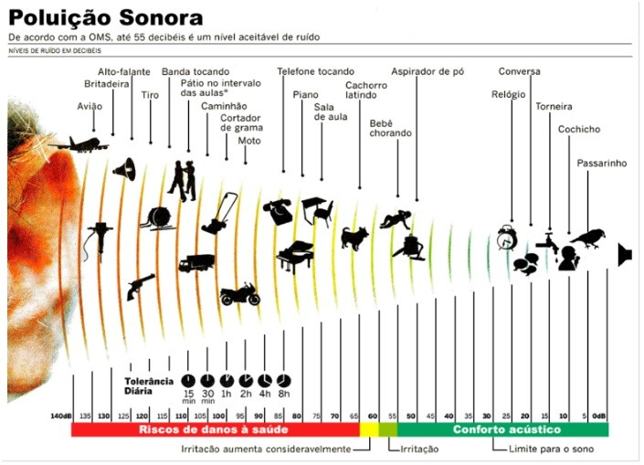
Como os ruídos fazem impacto na saúde com os Decibéis
Os ruídos do decibel podem fazer impacto na saúde Pessoas que possuem uma exposição prolongada a ruídos acima de 55 dB estão sob risco de problemas auditivos.
É importante perceber que, em algumas regiões mais urbanas e por uma questão de hábitos das pessoas, é possível identificar que a exposição aos ruídos é muito além do desejado.

Slide 13

Alguns Exemplos Níveis de Decibéis Comuns
Alguns níveis de decibéis comuns são:
Conversa Normal (60 dB)

Slide 14

Alguns Exemplos Níveis de Decibéis Comuns
Tráfego de uma cidade movimentada (70-80dB)

Slide 15
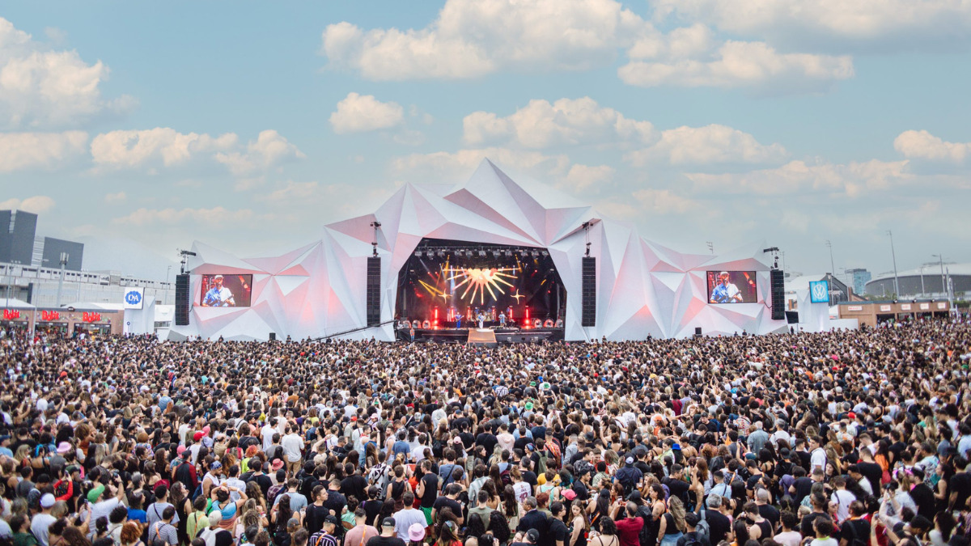
Alguns Exemplos Níveis de Decibéis Comuns
Show de rock ao vivo (100 dB)

Slide 16

Alguns Exemplos Níveis de Decibéis Comuns
Avião decolando (120 dB)

Slide 17

Alguns Exemplos Níveis de Decibéis Comuns
Fogos de Artifício próximos (140 dB)

Slide 18
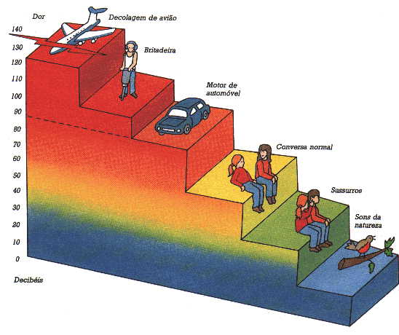
Curiosidades
A escala de decibel foi criada no início por cientistas da Bell Labs e o nome dado em homenagem ao cientista e inventor Alexander Graham Bell, dono das indústrias Bell, para mensurar perda de potência em cabos de telecomunicações.

Slide 19
Conclusão
Mateus- Eu acho que decibel é uma unidade de medida muito interessante, pois com o decibel da para fazer muitas coisas boas.
Rafael- Eu acho que decibel é uma unidade de media que e muito usada hoje em dia para alertar de um perigo muito gande.

Slide 20
Web Grafia
https://www.acusticamedica.pt/
https://pt.wikipedia.org/wiki/Wiki
https://tecnoblog.net › TB Responde › Curiosidades
https://portaldaproducao.net › decibeis

